Slide 1
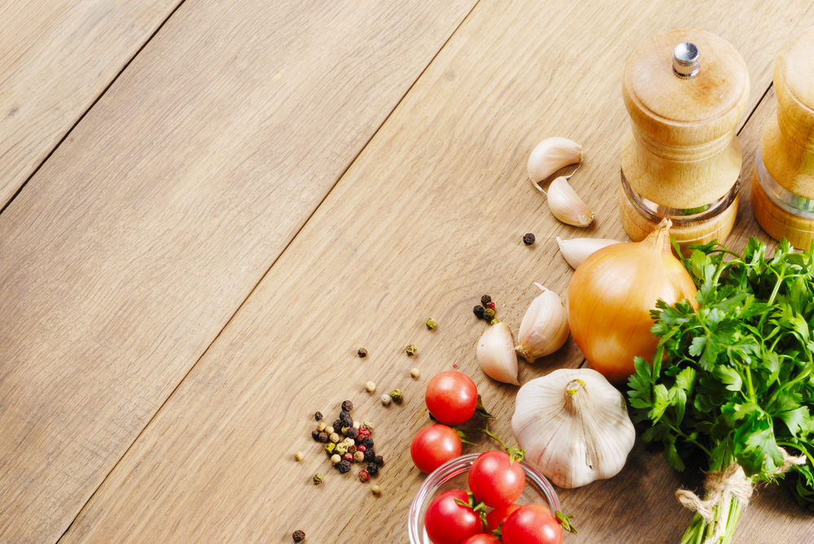
Муниципальное бюджетное общеобразовательное учреждение
«Дюсьметьевская средняя общеобразовательная школа»
Мамадышского муниципального района Республики Татарстан
Презентация о приготовлении
поварами школьной столовой
горячего завтрака

Slide 2
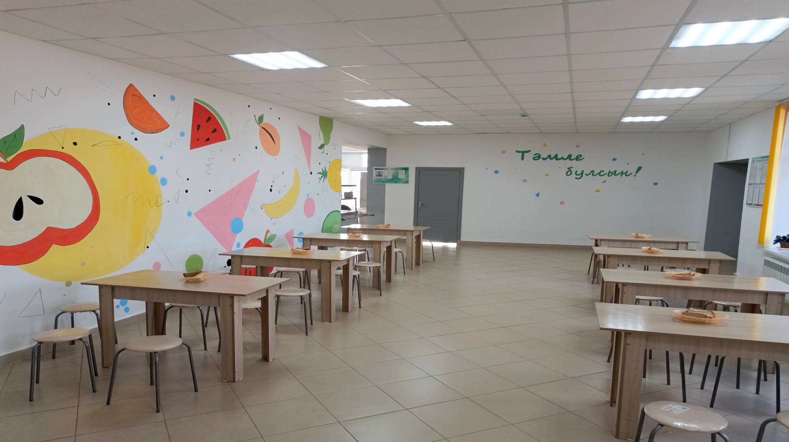
Школьные завтраки – это не только важная составляющая часть дневного рациона ребенка, но и основа его физического и интеллектуального развития.

Slide 3
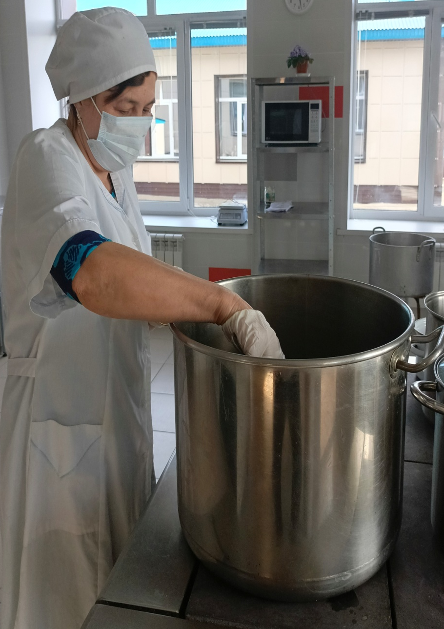
Рано утром на рассвете,
Когда спят еще все дети,
Повара наши спешат,
Приготовить всё хотят.
Чтобы вкусные котлеты
Уплетали наши дети.
И полезное какао,
Чтоб учится хорошо!

Slide 4
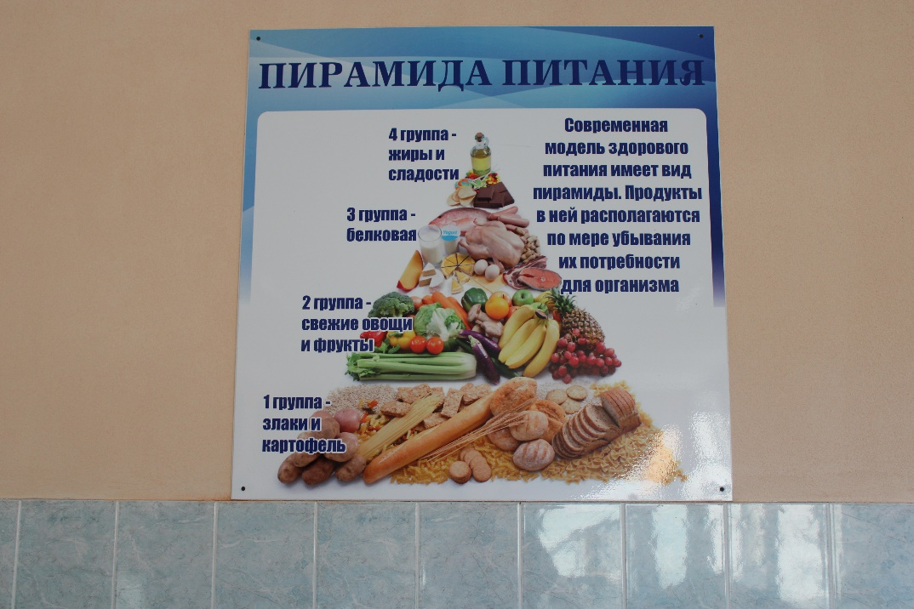
Здоровое питание – залог хорошей успеваемости!
Каждый прием пищи ребенка в школе должно включать
основные четыре группы продуктов:
белковая пища
(рыба, мясо),
злаки (каша, хлопья),
молочные или кисломолочные продукты,
фрукты или овощи.

Slide 5
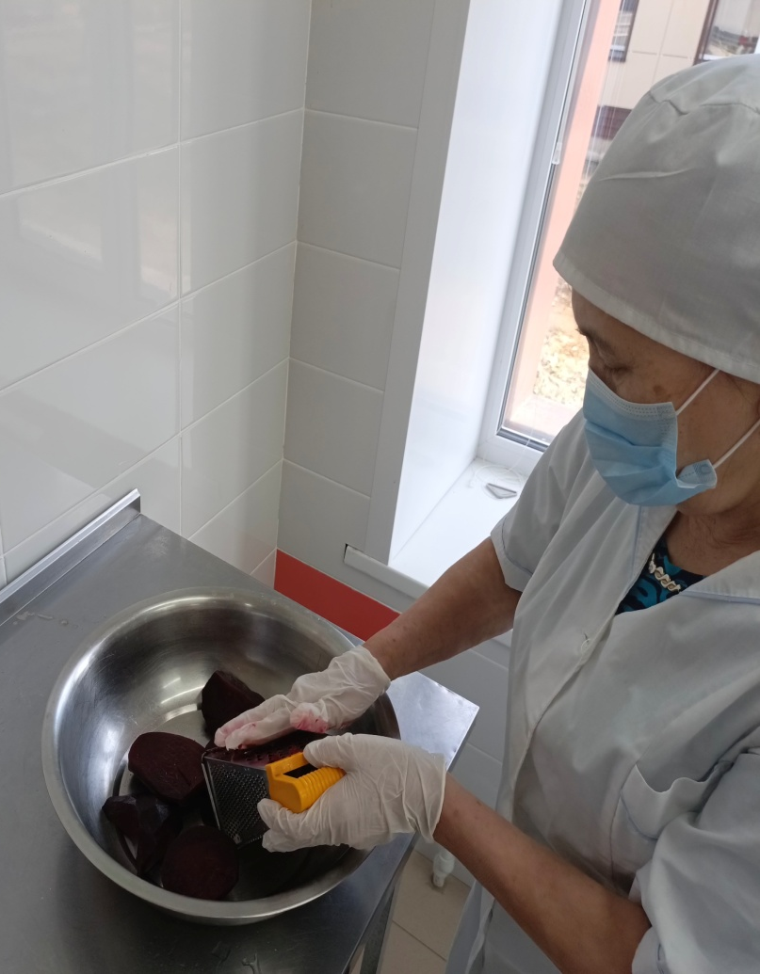
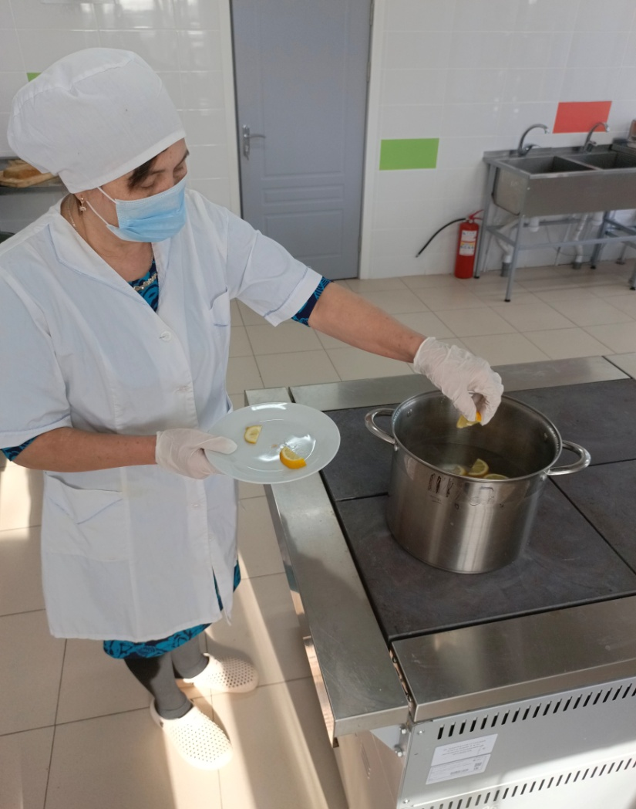
Школьная нагрузка требует повышенной концентрации внимания, а значит, завтрак для школьника должен быть максимально полезным и полноценным.

Slide 6
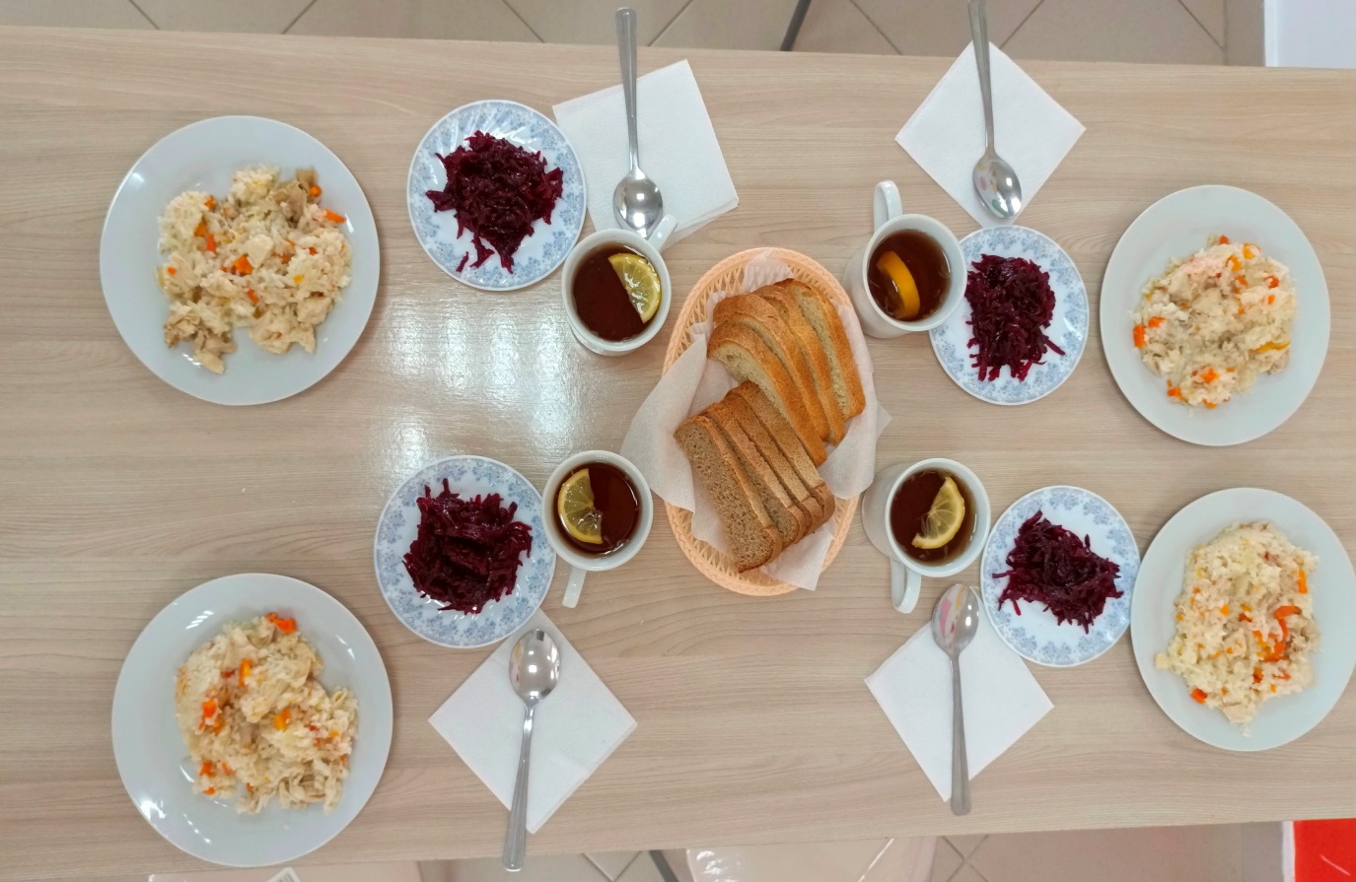
Завтрак – залог здоровья!
Сегодня в меню ребят :
Салат из свеклы отварной .
Плов из птицы.
Чай с лимоном .
Хлеб черный.
Хлеб белый.

Slide 7

Спасибо за внимание!

